Slide 1
PRAVICE IN DOLŽNOSTI OTROK

Slide 2
Konvencija o človekovih pravicah
V njej so zapisane osnovne pravice otrok.
Te pravice naj bi imeli vsi otroci na svetu, ne glede na:
– raso,
– barvo kože,
– spol,
– jezik,
– veroizpoved,
– politično ali drugo prepričanje.

Slide 3
KATERE SO TE PRAVICE?

Slide 4
1. Pravica do imena in državljanstva
1
Ko se otrok rodi, se njegovo ime, priimek, datum rojstva, imena staršev in državljanstvo zapišejo v rojstni list.

Slide 5
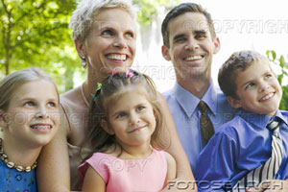
2. PRAVICA DO DRUŽINE
Vsak otrok ima pravico živeti s svojimi starši oz. jim moramo v nasprotnem poiskati ljudi, ki bodo zanje skrbeli.
Če starša živita ločeno, ima otrok pravico, da ima stike tudi s tistim staršem, pri katerem ne živi.

Slide 6
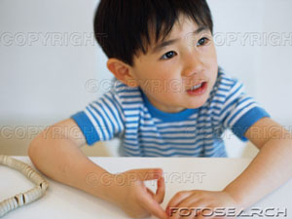

3. Pravica do svojega mnenja in izražanja
Vsak otrok ima pravico, da pove tisto, kar misli, pri tem pa ne sme lagati ali žaliti drugih.

Slide 7
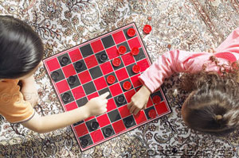
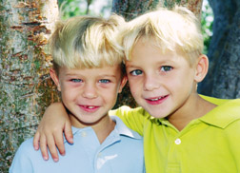
4. Pravica do igre in prijateljev
Nihče nima pravice, da otrokom vsiljuje svoje mnenje o tem, s kom naj preživljajo prosti čas.

Slide 8
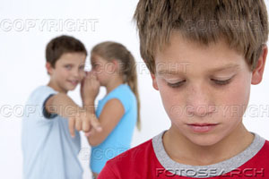
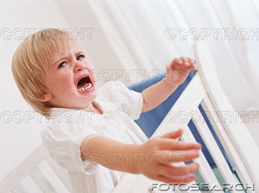
5. Pravica do nenasilnega ravnanja
Kadar si v stiski, poišči pomoč pri starših, učiteljih ali drugih ljudeh, ki jim zaupaš. Lahko pa telefoniraš na brezplačni telefon za otroke in mladostnike (TOM 080 1234).

Slide 9
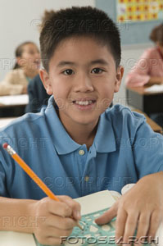
6. Pravica do izobrazbe
Ta pravica otrokom omogoča, da pridejo do poklica in znanja, ki jim bosta omogočila dostojno življenje.
1

Slide 10

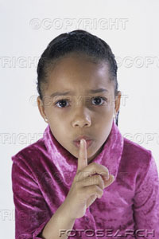
7. Pravica vseh otrok je, da nekatere stvari ohranijo zase
Nihče ne sme prisluškovati telefonskim pogovorom ali brati tujih pisem.

Slide 11
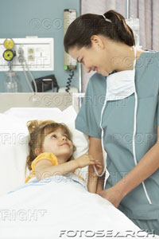
8. Pravica do zdravja in zdravniško pomoč
Odrasli v družini poskrbijo, da imajo otroci primerno hrano, obleko in da živijo v zdravem okolju.
1

Slide 12
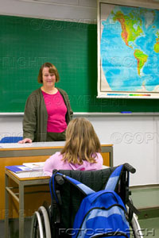
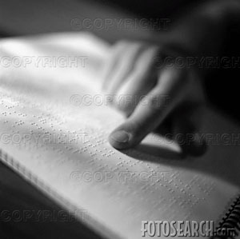
9. Pravica do posebne skrbi za otroke invalide
Dolgotrajno bolni otroci ne zmorejo istega kot zdravi. Potrebujejo našo podporo, pomoč in razumevanje. Tudi oni imajo pravico do šolanja.
1

Slide 13
PRAVICE
PRINAŠAJO
DOLŽNOSTI

Slide 14
Dolžnosti otrok
Tudi drugi otroci imajo enake pravice kot ti.
Tvoje dolžnosti so, da:
  se učiš in drugih ne motiš pri učenju;
  spoštuješ lastnino drugih;
  spoštuješ imena drugih;
  o vsakem nasilju, ki se dogaja tebi ali drugemu, obvestiš odraslo osebo, ki ji zaupaš.

